Slide 1
Lorient Vous Présente Le Laos N°2
La plaine des Jarres (lao: ທົ່ງໄຫຫິນ tʰōŋ hǎj hǐn) ou plateau du Tran Ninh est une région montagneuse du nord du Laos située dans la province de Xieng Khouang, remarquable par la présence de champs d'imposantes jarres de pierre antiques, dont la signification et l'origine ne sont pas encore totalement élucidées. Elle s'étend sur une superficie d'environ 1 000 km2.

Slide 2
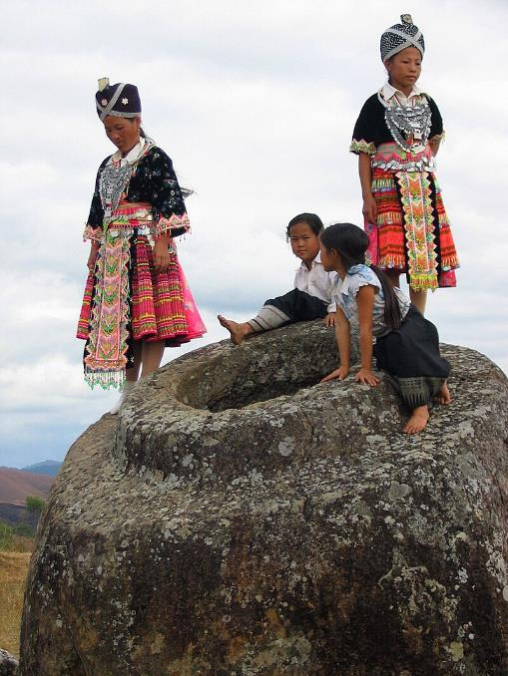
Lorient Vous Présente La Plaine Des Jarre
Hmongs sur l'une des plus grosses jarres

Slide 3
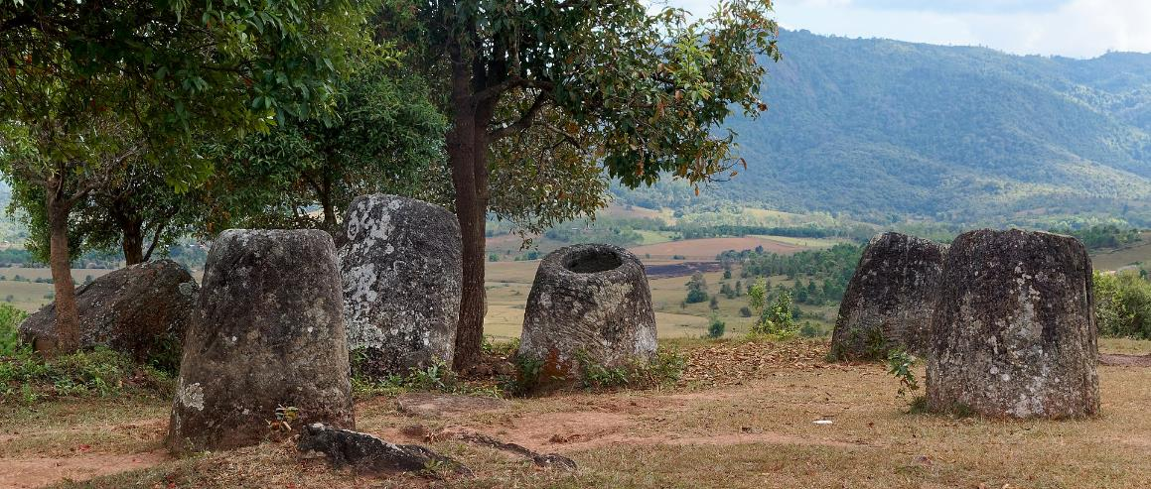
Plaine des Jarres - site archéologique numéro 2

Slide 4
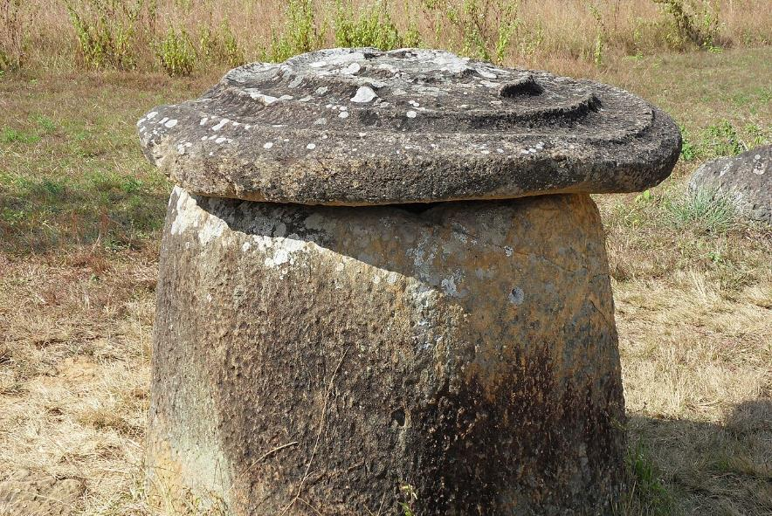
: Une des jarres du site 1, avec un couvercle.

Slide 5
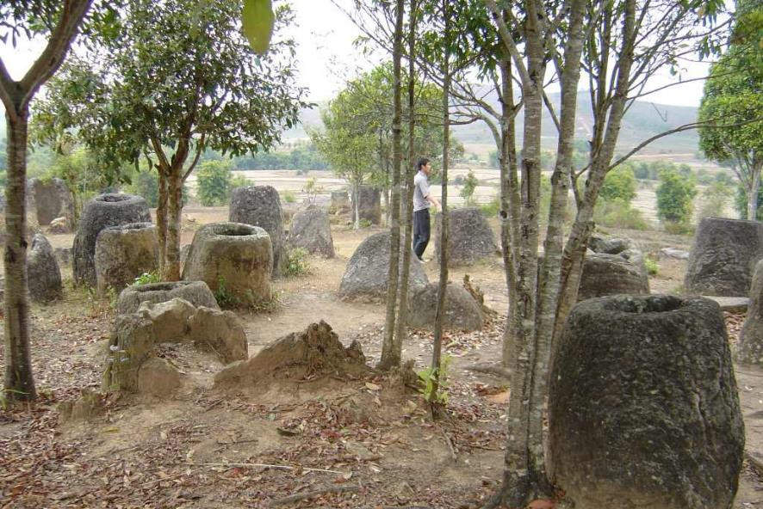
Jarres du site 3.

Slide 6
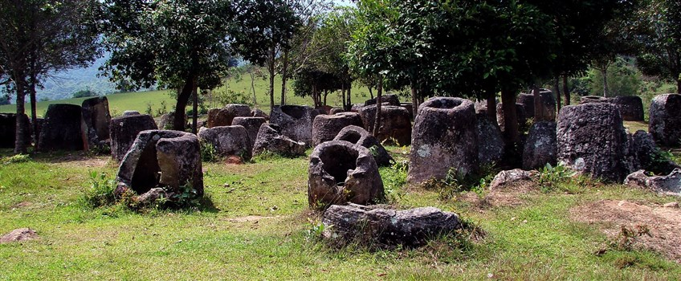
voyage Xieng Khouang, Laos et la plaine des jarres

Slide 7
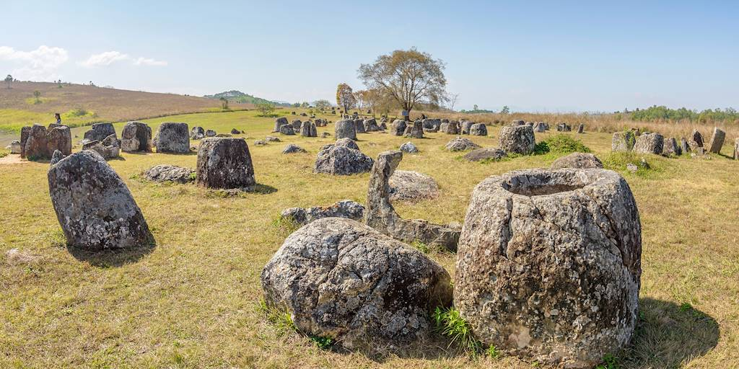

Slide 8
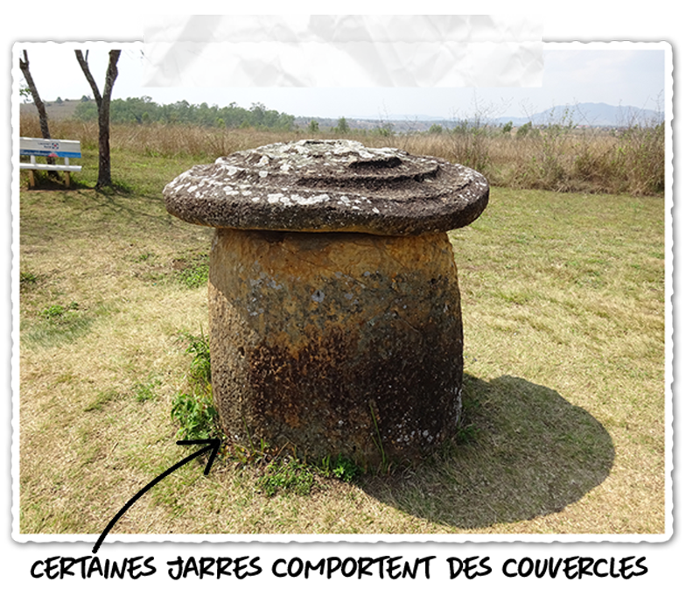

Slide 9
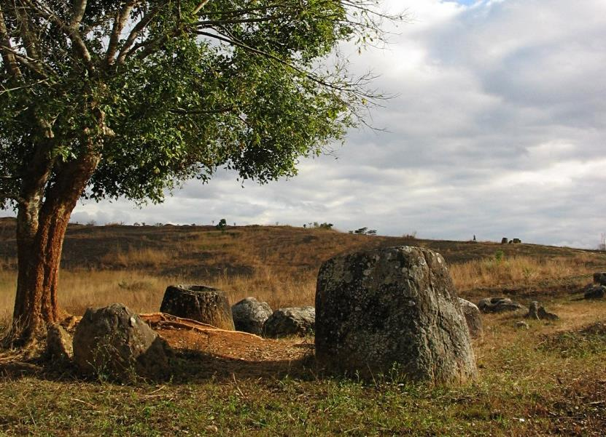

Slide 10
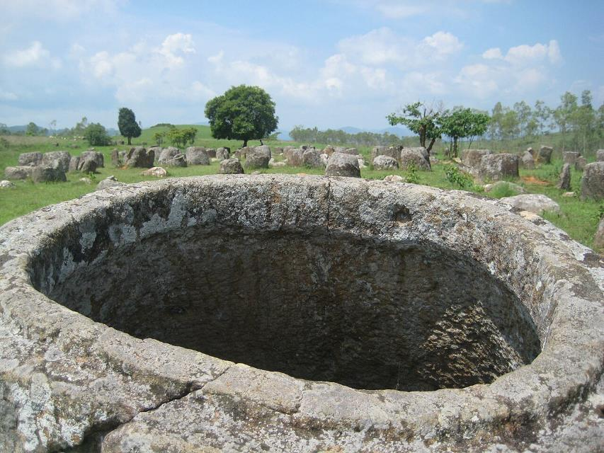

Slide 11
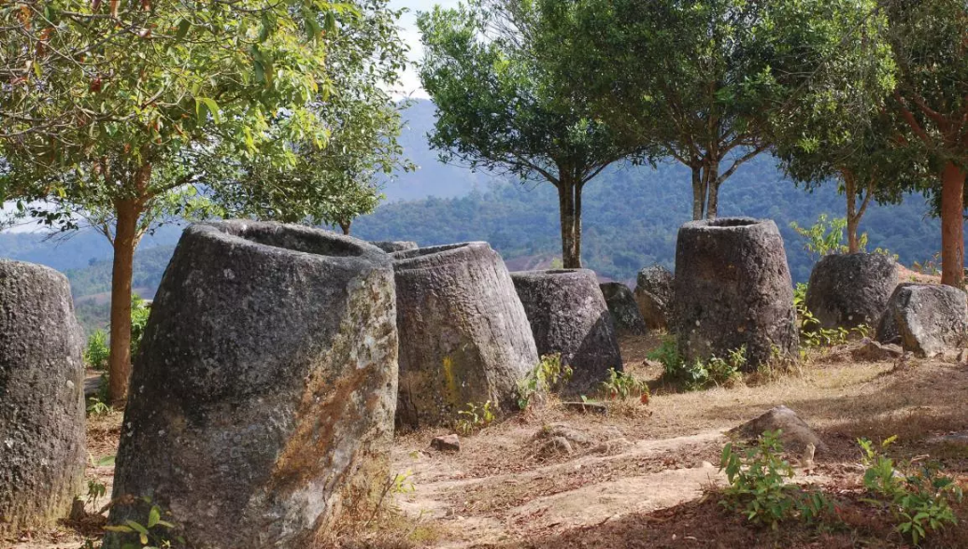

Slide 12
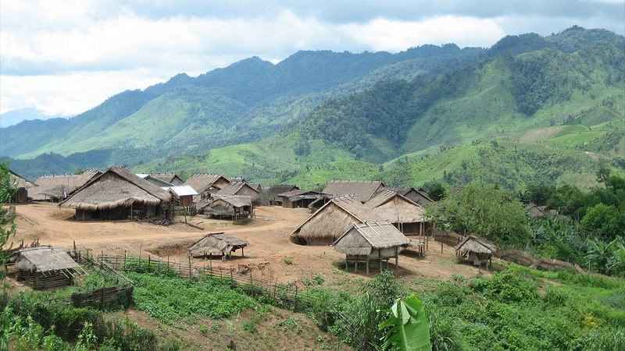
Hmong Village pour Culture

Slide 13
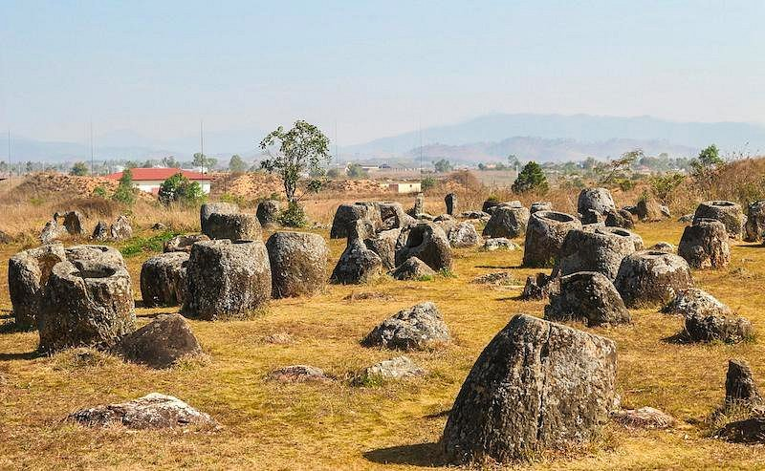

Slide 14
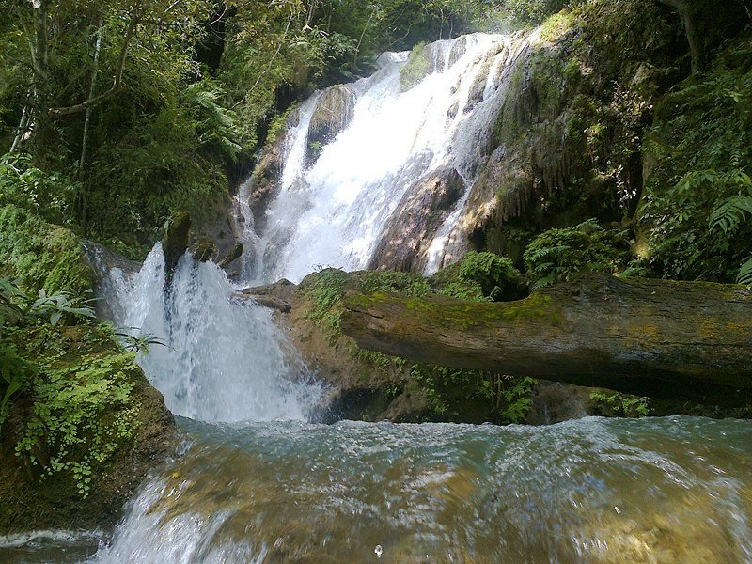
Les Potos De Phonsavan

Slide 15
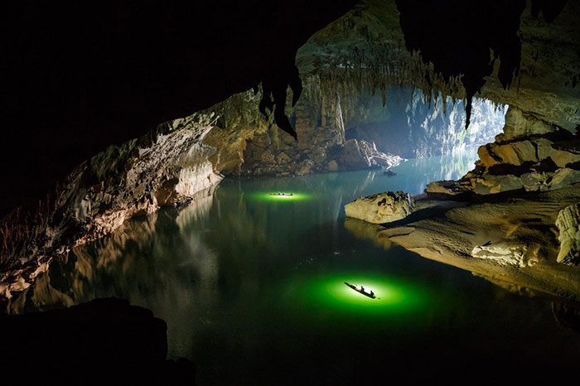
La grotte de Tham Khoun Xe s’étend sur une distance totale de 7 kilomètres, sa hauteur sous plafond est de près de 60 mètres en moyenne et sa largeur de 76 mètres.

Slide 16
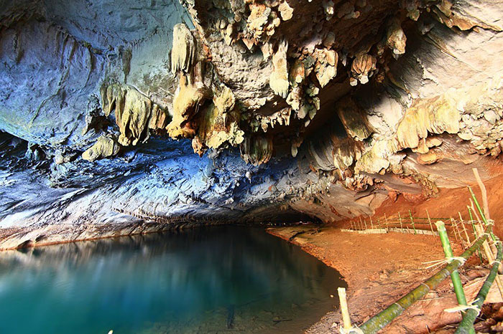
la fantastique grotte de Kong Lor, une grotte de calcaire karstique du parc national de Phu Hin Bun , citée comme "l'une des merveilles géologiques de l'Asie du Sud-Est".

Slide 17
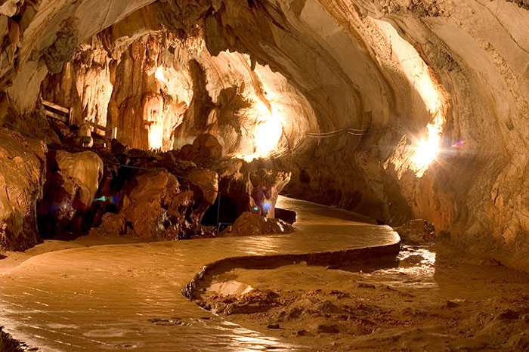
Nichée dans les formations calcaires à couper le souffle de Vang Vieng, la grotte de Tham Chang ou grotte de l’éléphant s’étend sur près de 4 kilomètres.

Slide 18
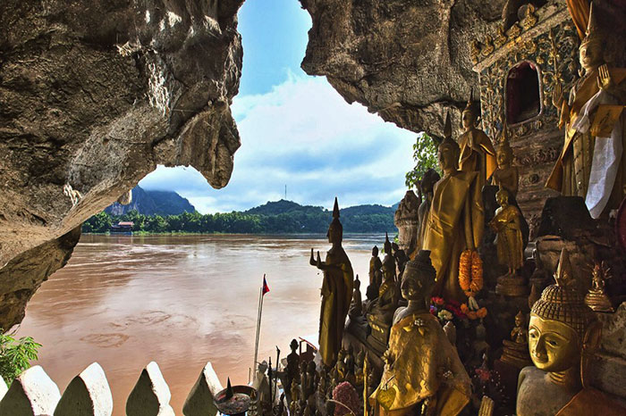
Moins impressionnante par sa taille que ses prédécesseuses, la grotte de Pak Ou n’en reste pas moins l’une des plus célèbres du Laos. Fichée dans une paroi calcaire en bordure du fleuve Mékong , la grotte de Pak Ou abrite sur plusieurs étages des milliers de statues de Bouddha de toutes tailles. Certaines sont en bois

Slide 19
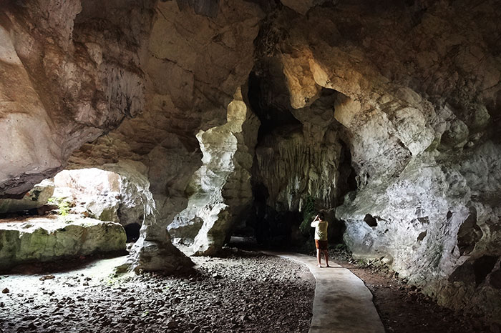
Non loin de la frontière vietnamienne, dans la province reculée de Hua Pan, dans le nord-est du Laos, plus de 200 grottes ont été aménagées autour de la bourgade de Vieng Xai.

Slide 20
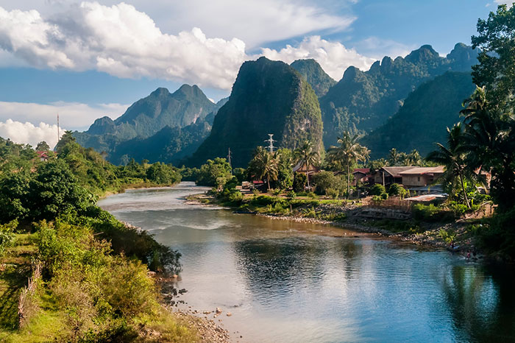
Sam Neua, entre histoire et nature sauvage

Slide 21
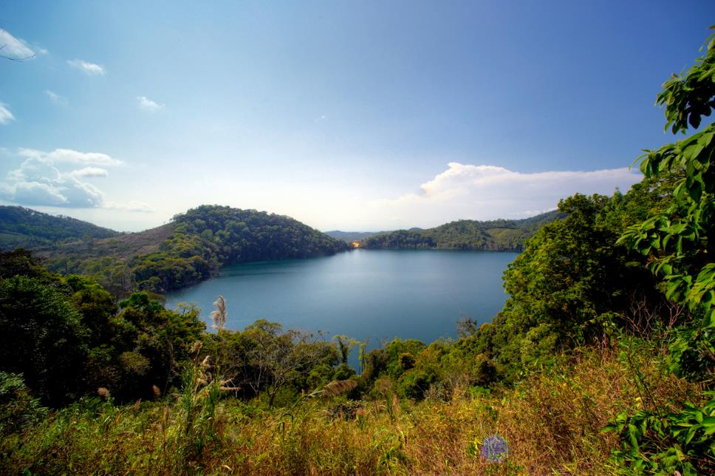
: Lac Nong Fa, Laos

Slide 22
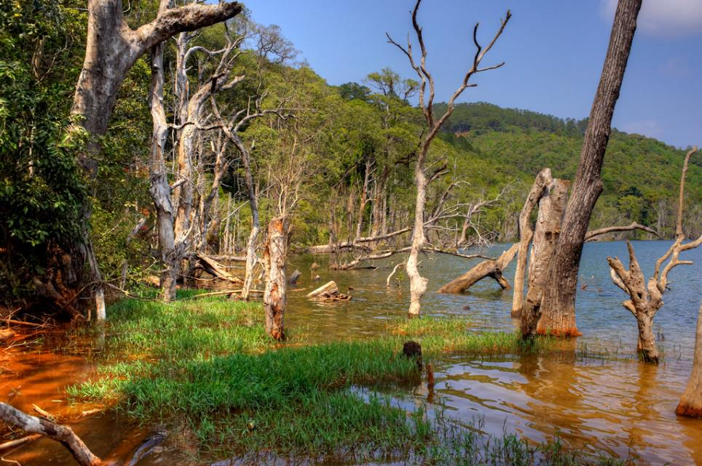
: Lac Nong Fa (lac paradisiaque) situé dans la province d'Attapeu, au Laos, à 12 kilomètres de la frontière avec le Vietnam.

Slide 23
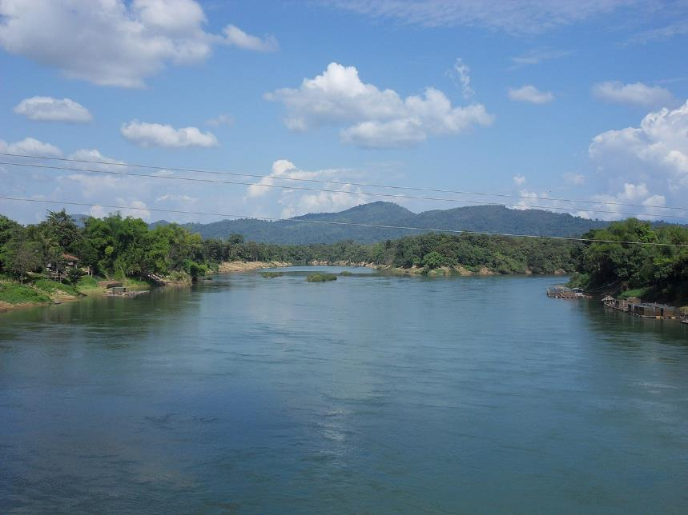
Confluent de la Nam Lik (gauche) dans la Nam Ngum (droite)

Slide 24
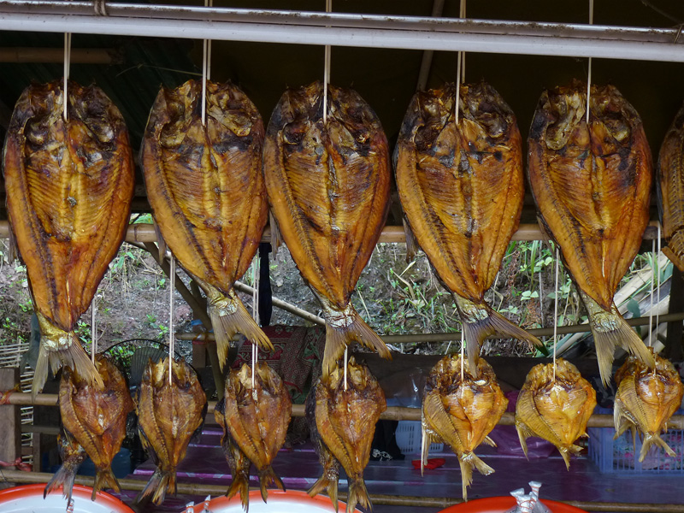
Plus de détails
Poissons pêchés dans la Nam Ngum.

Slide 25
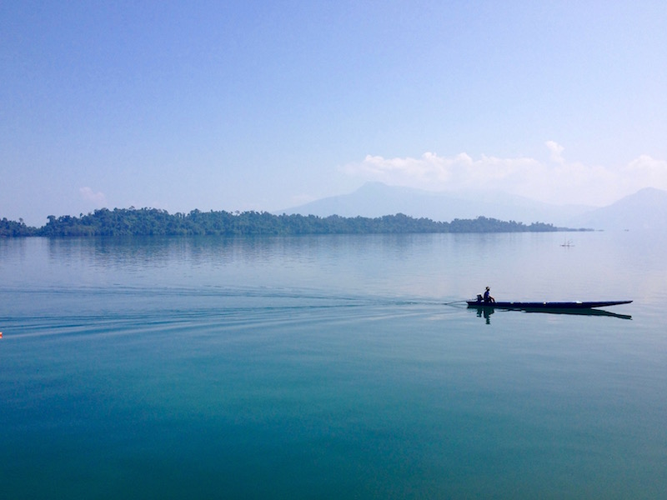
lac de Nam Ngum

Slide 26
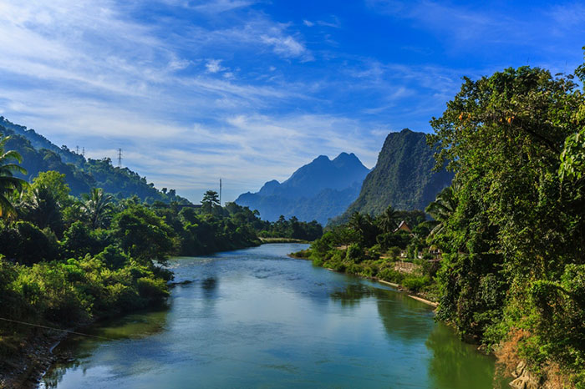
safari de nuit sur la rivière Nam Nern

Slide 27
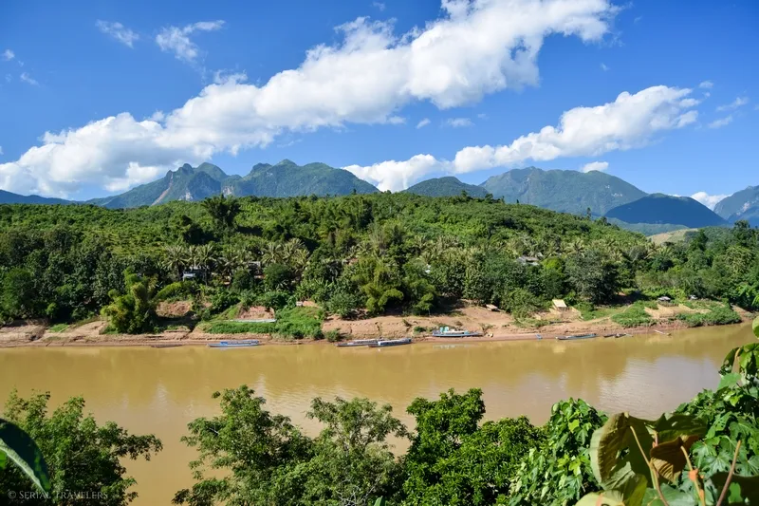
Les paysages du Nord du Laos, d’une beauté exceptionnelle, dans les montagnes de Nong Khiaw

Slide 28
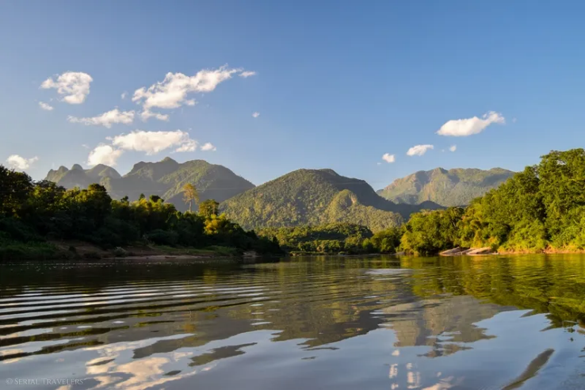
Lorient Vous A Présenté Le Laos N°2
le Laos est un pays d’eau ! Et oui, le majestueux fleuve Mékong est omniprésent partout (avec ses affluents comme la Nam Ou ou la Nam Tha) et joue le rôle de véritable colonne vertébrale du pays, permettant à des milliers de gens de vivre ou se déplacer facilement.
Les Images Et Le son Du Net
Daniel

